Slide 1


x
K-Digital Training 스마트팩토리 단기 3기

Slide 2
C# WPF Dataframe
Notes:
새로운 언어를 배울 때는 내가 알고 있는 기존 언어와 차이점만 기억을 하면 됨.
자세한 문법 또는 함수의 사용법은 그때그때 검색을 통해 찾아보고 적용하면 됨.
이론을 충분히 공부하고 무언가 시작하기 보다는 일단 시작하고 부딪히는 곳을 적극적으로 검색하여 찾아보며 해결해나가는 것이 훨씬 좋음.

Slide 3
DataFrame
Python의 pandas 라이브러리의 DataFrame과 유사한 데이터 구조
데이터 조작 및 분석을 위해서 설계
표 형식으로 데이터를 처리하는 방법 제공
Microsoft.Data.Analysis 에 포함

Slide 4
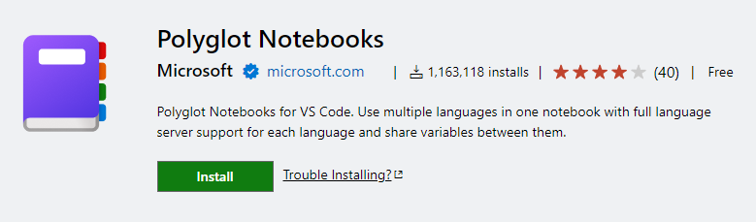
DataFrame 설치방법
VS code에 설치
Polyglot Notebooks extension 설치

Slide 5
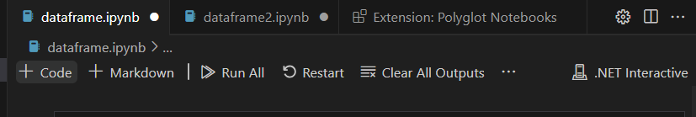
DataFrame 설치방법
VS code에 설치
커널을 .NET Interactive 선택

Slide 6
DataFrame 설치방법
Jupiter Notebook에 설치
dotnet tool install -g Microsoft.dotnet-interactive
실행 안될 경우에
dotnet nuget add source https://api.nuget.org/v3/index.json -n nuget.org
위 명령어 실행 후 다시 실행
dotnet interactive jupyter install
mkdir -p C:\Users\SPREATICS\AppData\Roaming\jupyter\kernels

Slide 7
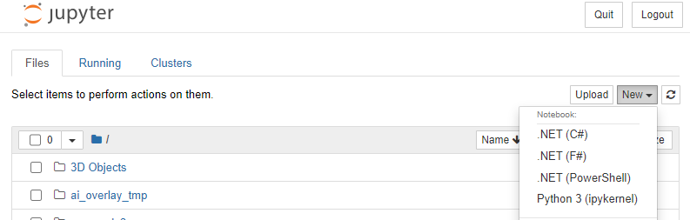
DataFrame 설치방법
Jupiter Notebook에 설치

Slide 8
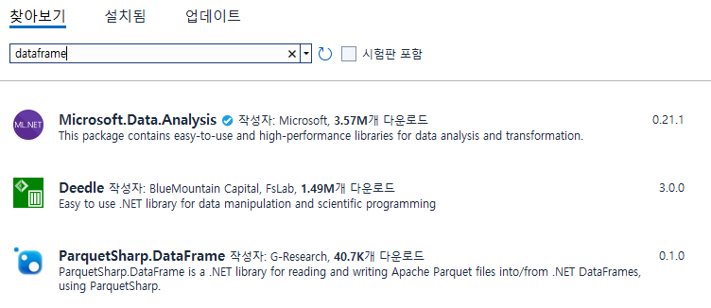
DataFrame 설치방법
NuGet에서 dataframe 검색하여 설치

Slide 9
DataFrame
패키지 설치
Dataframe import

Slide 10
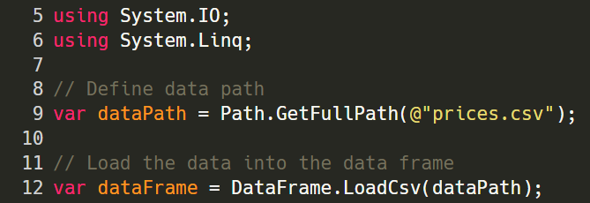
DataFrame
csv 로드

Slide 11
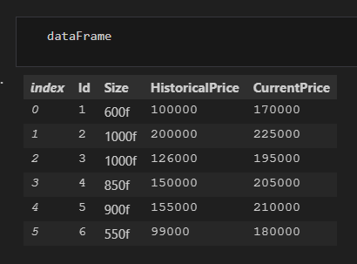
DataFrame
Data 확인
최상단에는 열의 이름
그 아래에는 각 열의 실제 값

Slide 12
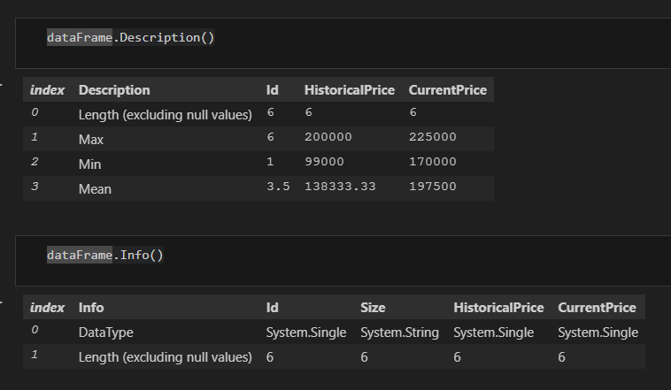
DataFrame
Description()
Data의 요약 제공
길이, 최대, 최소, 평균값
Info()
DataType, 길이 정보 제공

Slide 13
ScottPlot
패키지 설치
그래프 출력 설정

Slide 14
ScottPlot
패키지 설치
그래프 출력 설정

Slide 15
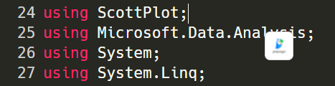
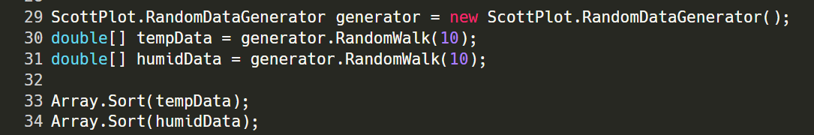
ScottPlot
패키지 import
랜덤 데이터 생성 및 정렬

Slide 16
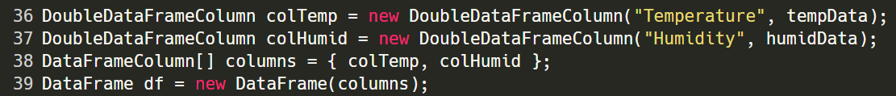
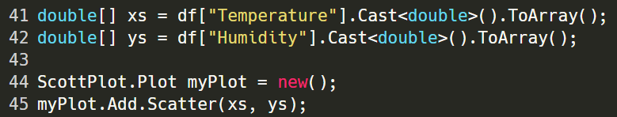
ScottPlot
DataFrame 생성
ScottPlot 축 설정

Slide 17
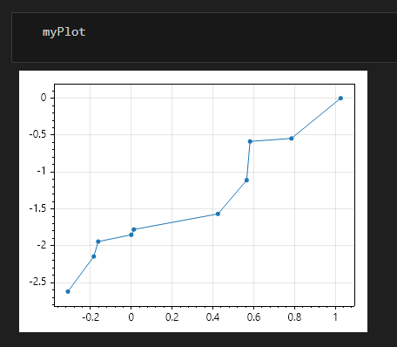
ScottPlot
그래프 표시

Slide 18
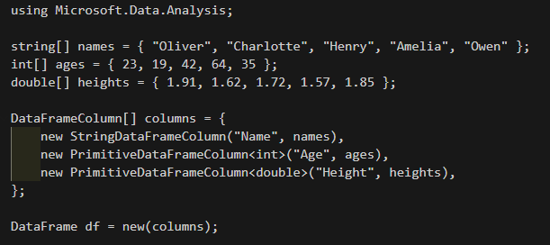
DataFrame 상세
DataFrame 생성

Slide 19
DataFrame 상세
DataFrameColumn
DataFrame의 각 컬럼
StringDataFrameColumn
String으로 이루어진 Data
PrimitiveDataFrameColumn<T>
int, float등 기본데이터형으로 이루어진 Data
Int16DataFrameColumn
CharDataFrameColumn

Slide 20
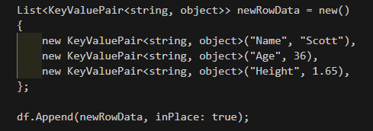
DataFrame 상세
행 추가
Append 함수 이용
inPlace : true ->기본 dataframe 변경, false 새로운 dataframe 리턴

Slide 21

DataFrame 상세
열 추가
Columns.Add() 함수 이용

Slide 22
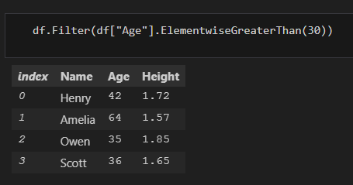
DataFrame 상세
필터 기능
Age 열 중에 값이 30이상만 필터링

Slide 23
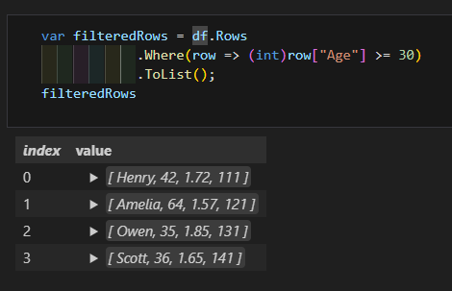
DataFrame 상세
필터 기능(Linq 이용)
Age 열 중에 값이 30이상인 행만 필터링

Slide 24
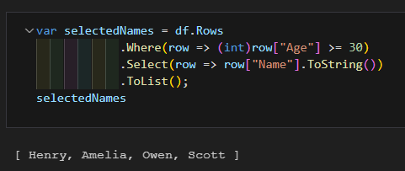
DataFrame 상세
필터 기능(Linq 이용)
Age 열 중에 값이 30이상인 행만 필터링 후 특정 열 선택

Slide 25
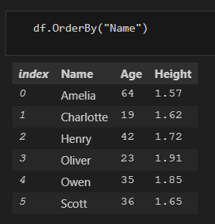
DataFrame 상세
정렬 기능
“Name” 열 오름차순 정렬

Slide 26
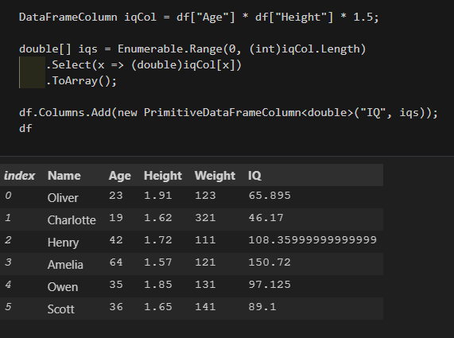
DataFrame 상세
수학 연산
특정 열의 값을 이용하여 새로운 열 생성

Slide 27
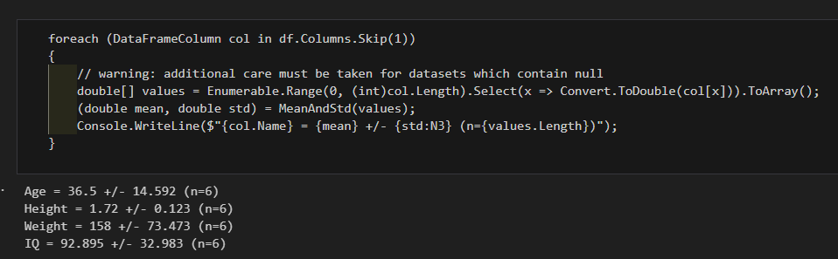
DataFrame 상세
통계 작업

Slide 28

DataFrame 상세
저장

Slide 29
실습1. Dataframe
https://www.kaggle.com/code/alexisbcook/hello-seaborn/data?select=fifa.csv
fifa.csv 파일을 다운로드 후 데이터 분석
전체 기간에서 각 나라의 평균 순위
2000년의 독일 평균 순위
아르헨티나와 브라질의 순위 그래프를 한 그래프에 표시
2001년 이후 프랑스 순위 그래프와 추세선

